Slide 1


Pengantar
Contoh Analysis Report
Report Analisis Hate speech vs abusive dalam Tweet Pilpress 2019

Slide 2
Pengantar
Contoh Analysis Report
Farid Al Rafi

Slide 3
Pengantar
Analysis Report
Pendahuluan
Indonesia merupakan pengguna internet terbanyak no 4 di dunia. Pengguna media sosial dari Indonesia masuk 5 besar di dunia.
Berangkat dari fakta di atas, ada kecenderungan pengguna media sosial di Indonesia aktif berkomentar di dunia maya. Mengetahui lebih detail data komentar netizen Indonesia di dunia maya dirasa perlu untuk mengenali lebih dalam bagaimana pola komentar netizen Indonesia dan bagaimana karakteristiknya.
Ujaran kebencian merupakan salah satu cara untuk mengekspresikan diri dengan berbagai alasan tetapi ke arah yang negatif. Banyak ujaran kebencian bisa kita temukan di jejaring media sosial, salah satunya di Twitter.
Dalam laporan berjudul 'Digital Civility Index (DCI)' yang diterbitkan oleh Microsoft pada tahun 2020, Indonesia menempati peringkat terendah se-Asia Tenggara untuk tingkat kesopanan atau peringkat ke-29 dari 32 negara yang disurvei.

Slide 4
Pengantar
Analysis Report
Tujuan Penelitian
Mengetahui jumlah perbandingan tweet berlabel negatif dengan tweet berlabel netral.
Menganalisis kecenderungan jumlah kata dan panjang karakter dalam tiap komentar tweet.
Mengetahui kata-kata yang muncul di setiap tweett.

Slide 5
Pengantar
Analysis Report
Metode Penelitian
Data pada penelitian ini bersumber dari IndoNLU yang sudah dipublikasikan dalam paper berikut. Lebih spesifik lagi data yang dianalisis adalah data yang memuat kumpulan komentar dan ulasan dalam bahasa indonesia diperoleh dari beberapa platform online yaitu SmSA.
Metode analisis yang dipakai dalam penelitian ini menggunakan Descriptive Analytics. Karena bertujuan mendeskripsikan pola dari data. Jenis analisis tersebut dirasa cocok karena fokus pada mencari tahu kondisi data dan mempelajari pola suatu data.
Selanjutnya penelitian dan analisis ini akan saya lanjutkan dengan berdasarkan kolom yang diproses yakni 1 variabel (Univariate Analysis) dan 2 variabel (Bivariate Analysis). Dalam setiap prosesnya menerapkan metode Descriptive Statistic dan Visualisasi. Descriptive Statistic digunakan untuk mencari tahu persebaran data secara angka sedangkan visualisasi untuk mencari tahu persebaran data secara visual.

Slide 6
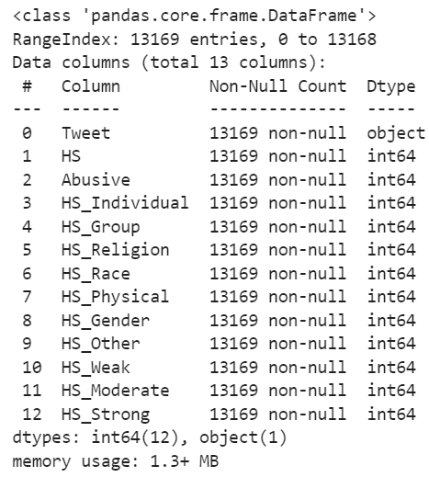
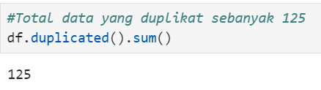
Pengantar
Analysis Report
Metode Penelitian-Deskriptif analysis
Dataset diambil dari Kaggle, dipublikasikan oleh Muhammad Okky dan Indra Budi
Dataset terdiri dari 13169 row dan 13 column yang berisikan twit berbahasa Indonesia serta klasifikasinya
Tidak terdapat missing values dalam dataset
Terdapat 125 duplikat data dan duplikat data sudah di hilangkan (dari 13169 data menjadi 13044 data)

Slide 7
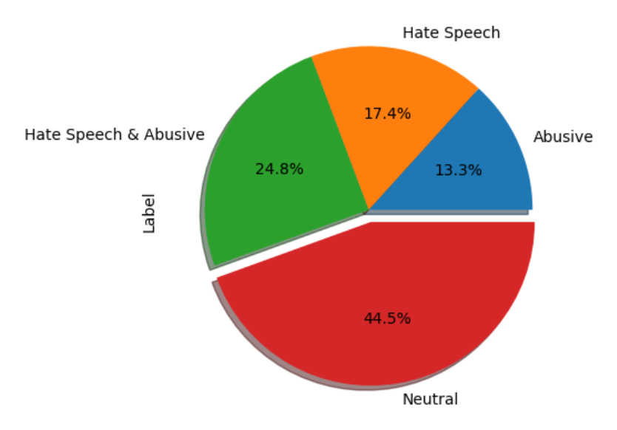
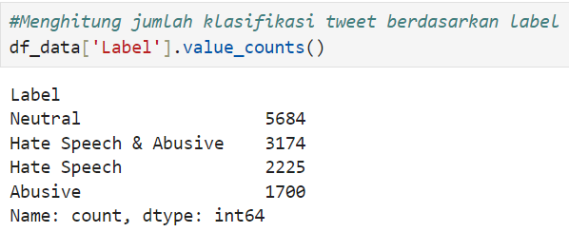
Pengantar
Analysis Report
Metode Penelitian-Deskriptif analysis
Setelah dilakukan cleaning text dan melakukan pengecekan duplikasi data, terdapat total 7099 atau 55.5% tweet negative
Untuk memudahkan visualisasi dan analisis, kita memisahkan kategori label dari dataset menjadi 4 label, netral, abusive, hate speech , hatespeech & abusive
Terdapat 5684 atau 44.5% tweet netral/non Hate speech & abusive

Slide 8
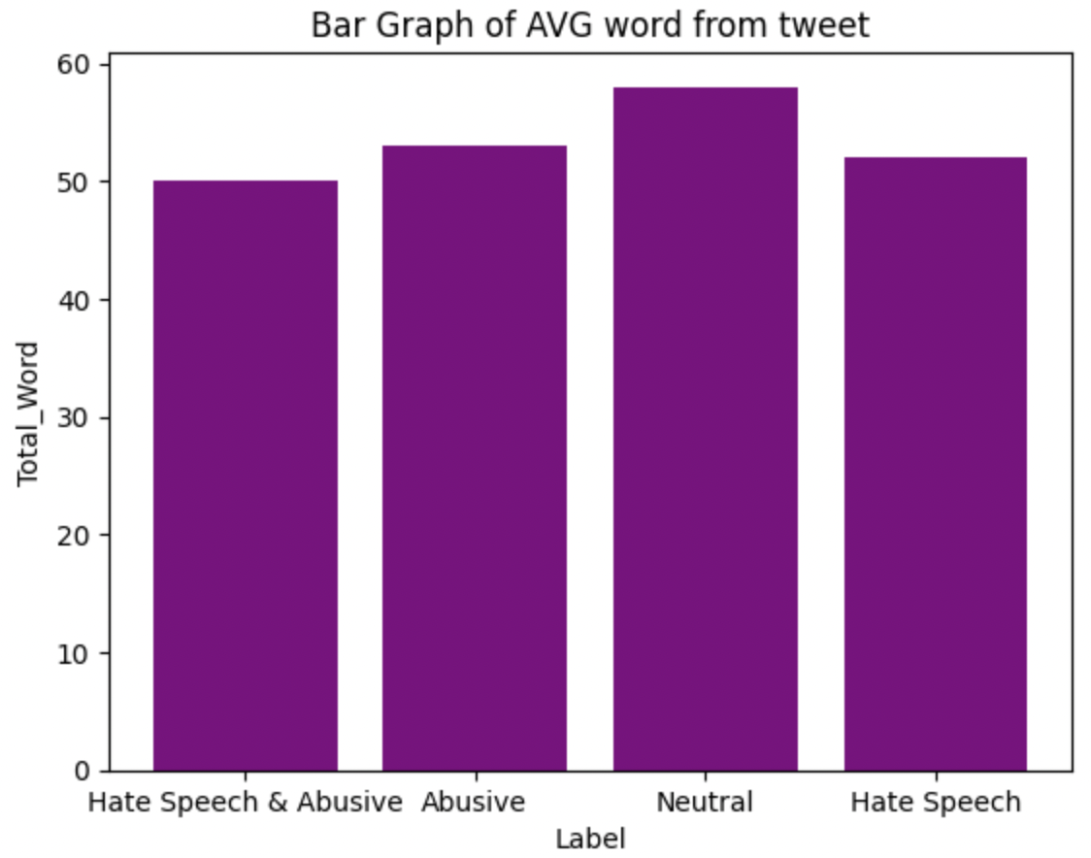
Pengantar
Analysis Report
Jumlah kata dalam tweet yang abusive vs non abusive
Setelah dilakukan visualisasi Rata-rata jumlah kata yang digunakan dalam hate speech & abusive selalu lebih rendah dibandingkan tweet dengan label netral

Slide 9
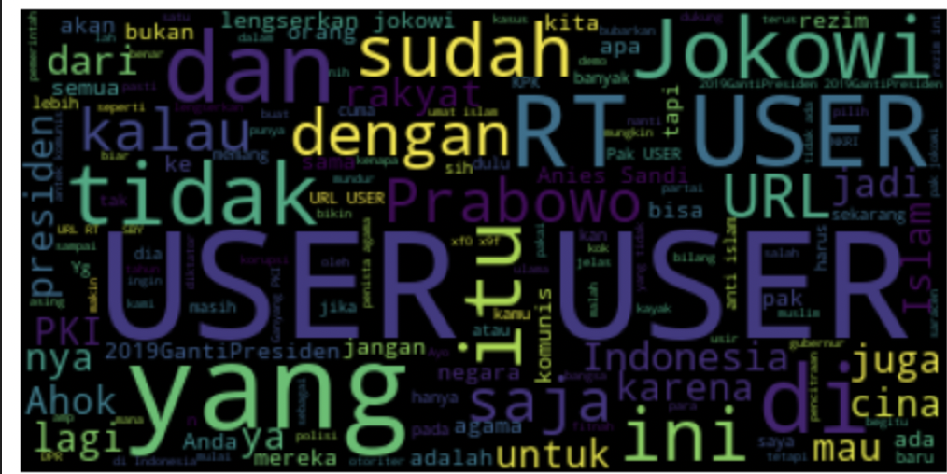
Pengantar
Analysis Report
Wordcloud yang sering tampil di hate speech

Slide 10
Pengantar
Contoh Analysis Report
Hasil dan Kesimpulan
Berdasarkan analisis yang sudah kita lakukan dapat hasilnya dapat dijabarkan sebagai berikut::
Berdasarkan Univariate Analysis:
Dalam Descriptive Statistic menunjukkan data yang kita olah memiliki outlier namun tidak terlalu signifikan
Dalam visualisasi menunjukkan:
Total karakter dan total kata memiliki panjang 100-200 karakter dan 24-40 kata.
Sentimen terbanyak adalah sentimen positif, selanjutnya sentimen negatif, dan yang terakhir sentimen netral.
Total karakter dan kata yang paling banyak adalah sentimen positif yakni 200-400 karakter dan 30-70 kata.
Pada sentimen positif, kata yang sering muncul adalah "dan", "di", "sini", "tempat", "nya", dan "enak".

Slide 11
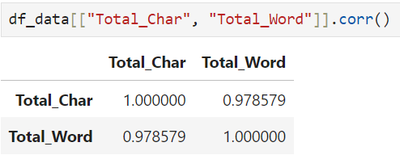
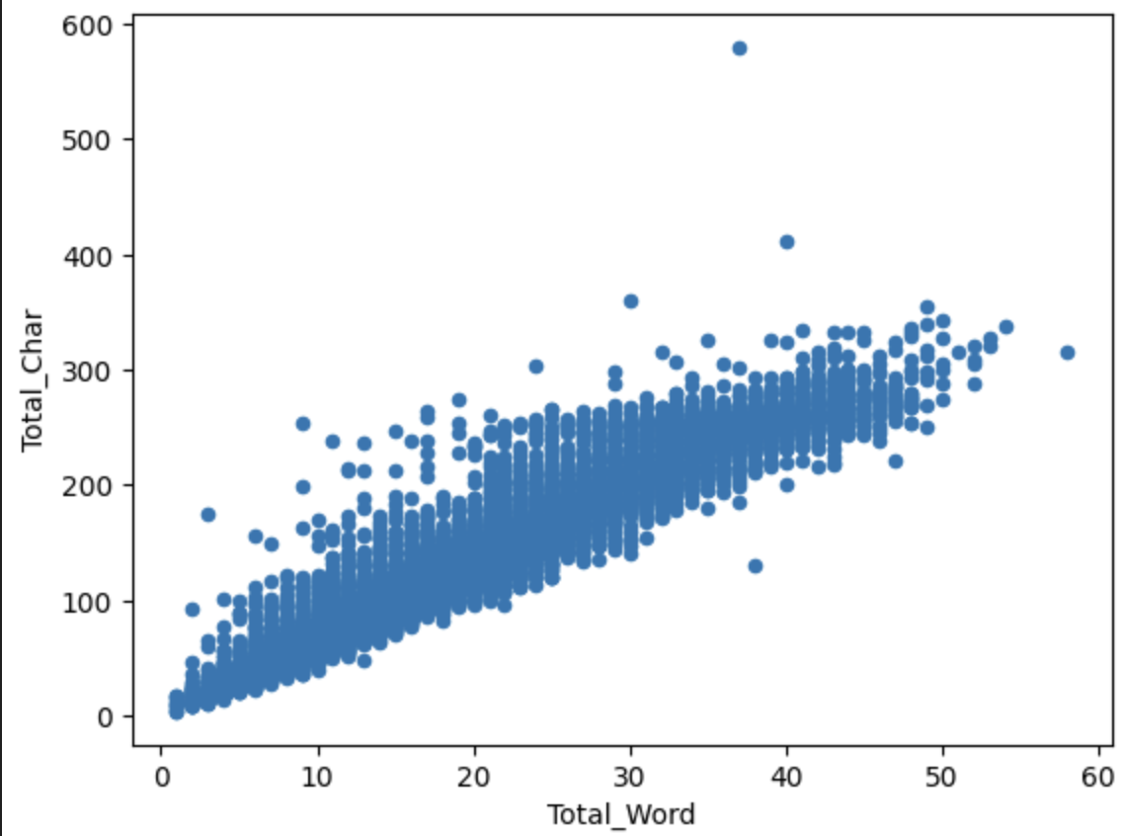
Pengantar
Contoh Analysis Report
Hasil dan Kesimpulan
Berdasarkan Bivariate Analysis:

Slide 12
Pengantar
Analysis Report
Hasil dan Kesimpulan
Berdasarkan hasil analisa yang telah dilakukan, bisa disimpulkan, pengguna social media (khususnya twitter) orang-orang Indonesia mayoritas membuat twit yang mengandung kata-kata kasar serta ujaran kebencian. Kita secara pribadi dapat mengatur penggunaan media sosial menjadi lebih positif, salah satunya dengan tidak mem-follow akun-akun yang dapat memicu kebencian dengan kumpulan twit-nya yang provokatif.

Slide 13
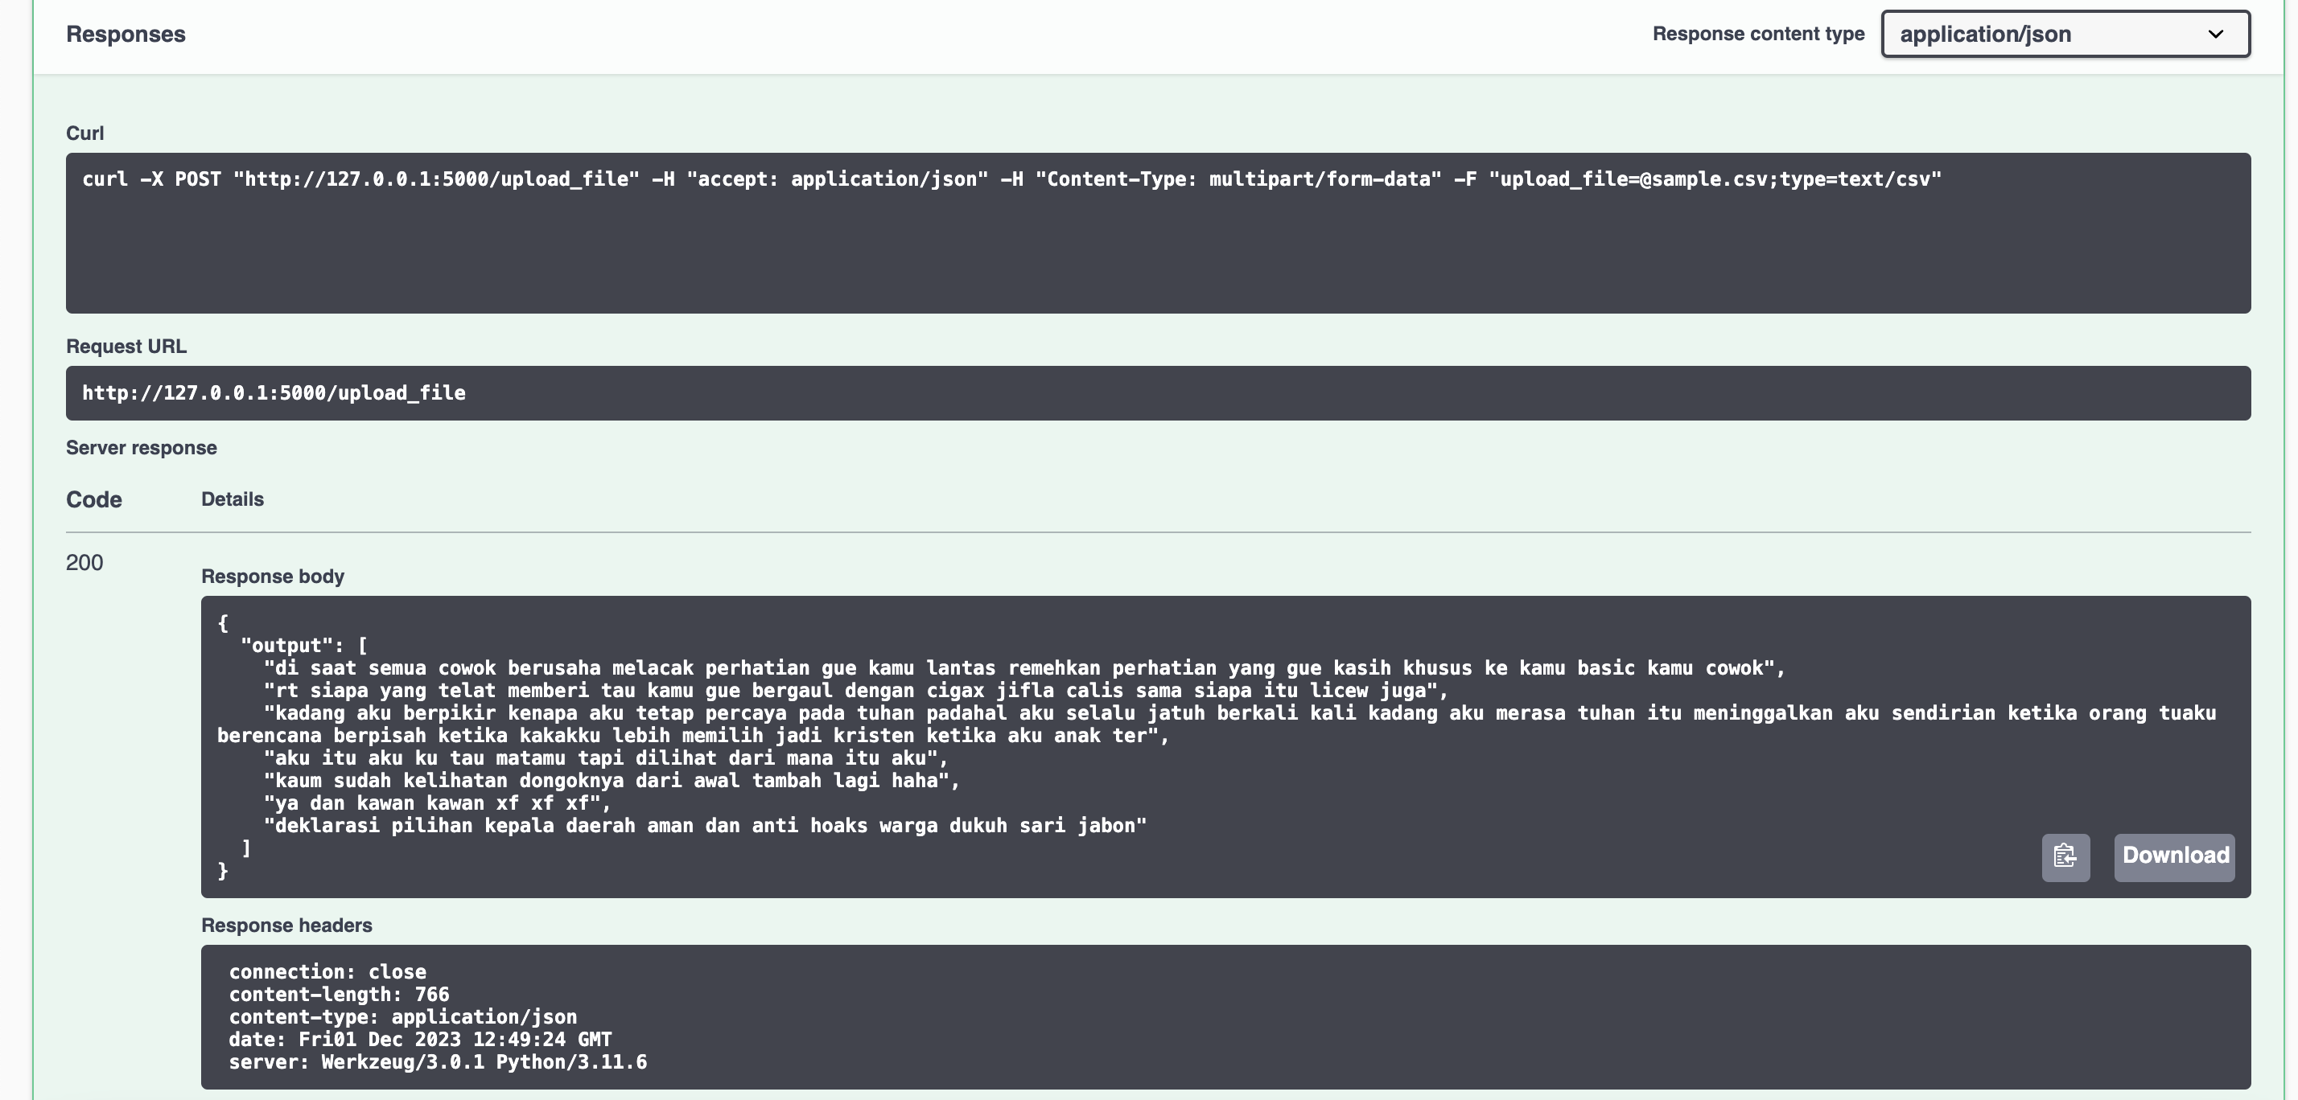
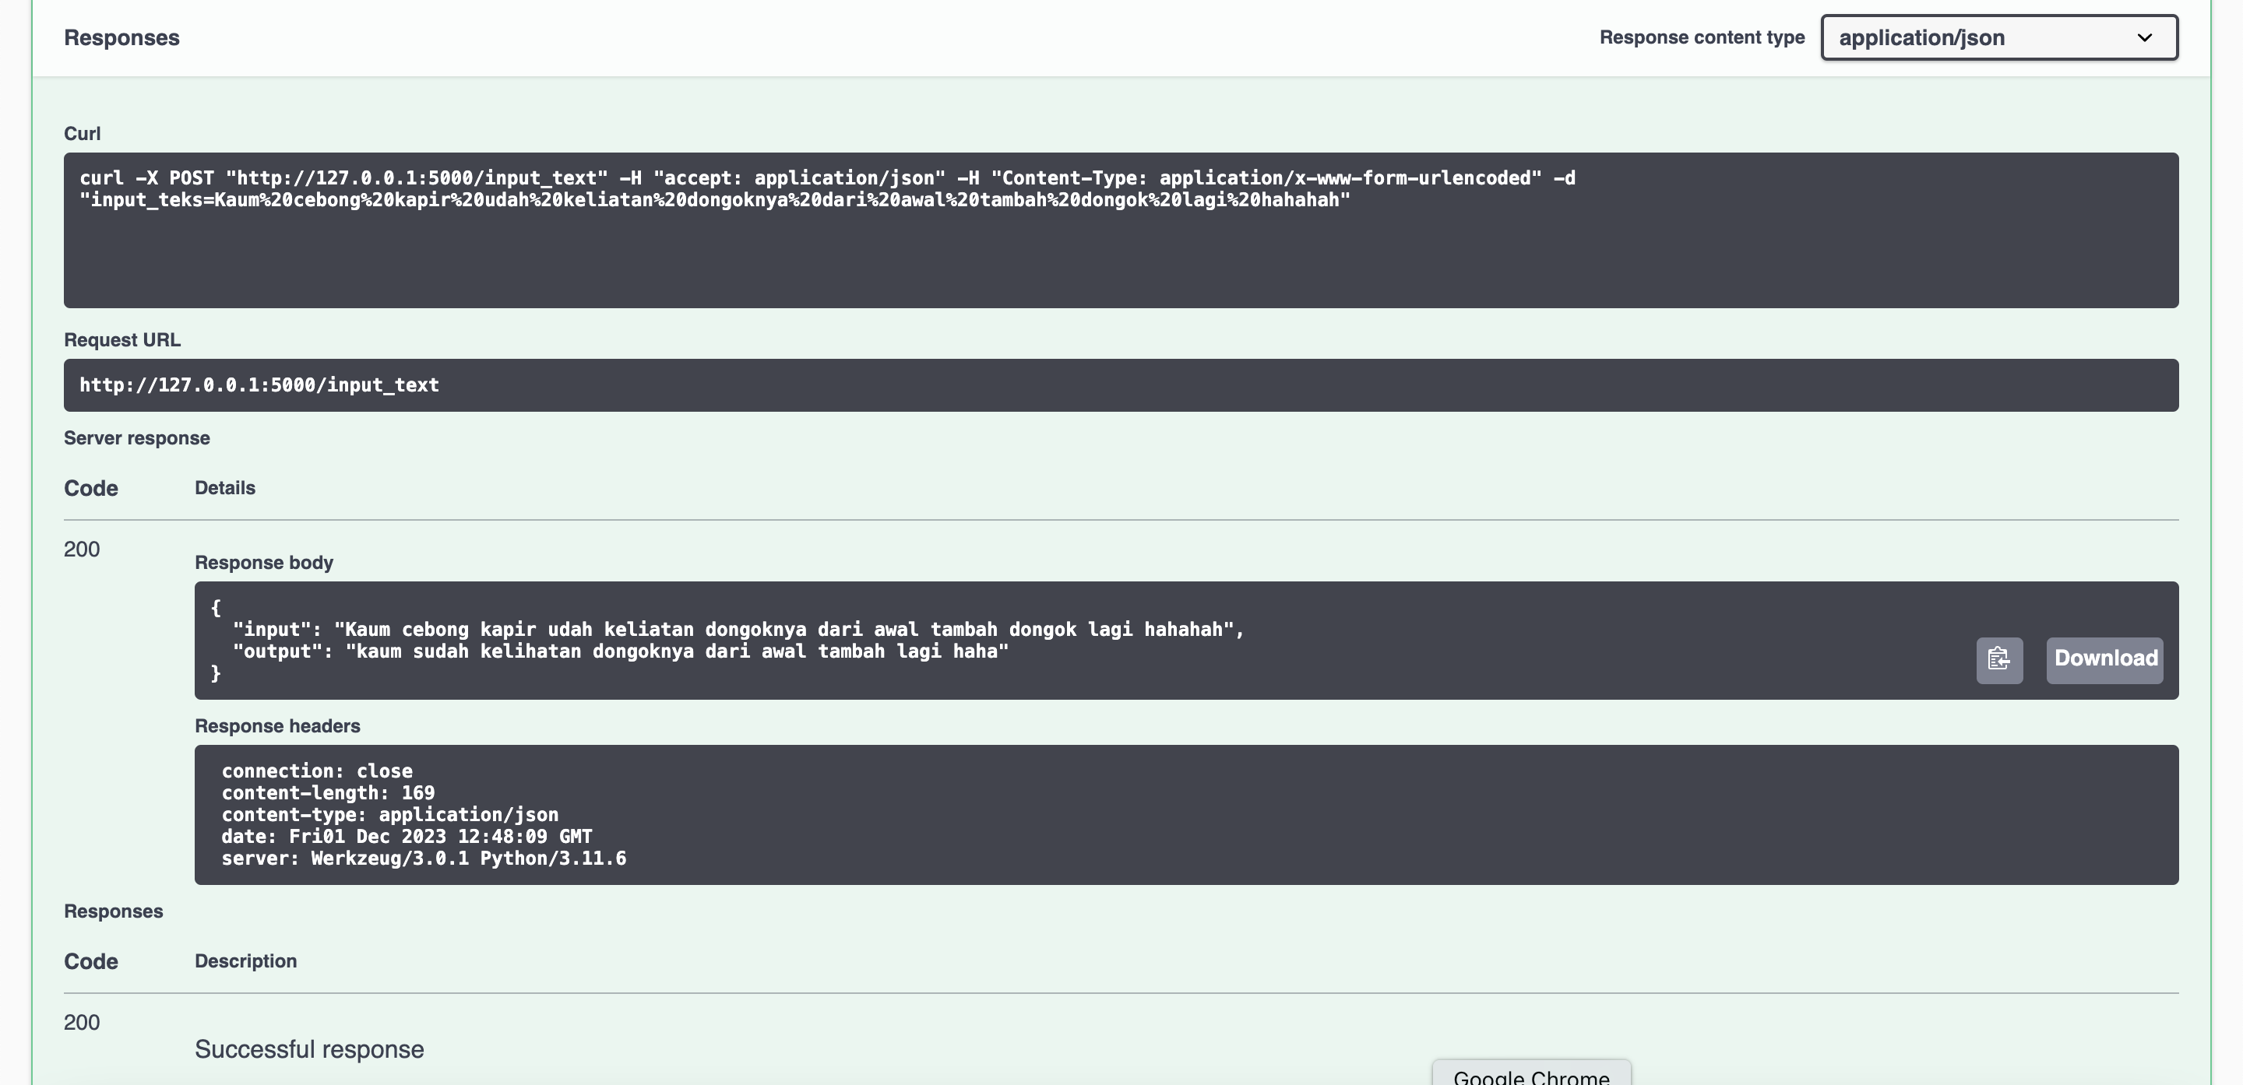
Pengantar
Analysis Report
Lampiran API

